Slide 1

Plan d’action pour un tourisme responsable et durable
2020-2025
Journée de réflexion sur le tourisme
du Vieux-Québec

Slide 2
LE PLAN D’ACTION
Lancé en février 2021
Objectif: « Stimuler et soutenir l’adoption de pratiques novatrices et durables par les entreprises et les autres intervenants clés du secteur touristique, de façon à accélérer la transition vers un tourisme responsable et durable »
Cinq axes d’intervention
Mise sur des mesures structurantes qui favorisent la mobilisation et la collaboration des différents intervenants du secteur touristique.

Slide 3
AXE 1
Soutenir la transition vers une économie circulaire

Slide 4
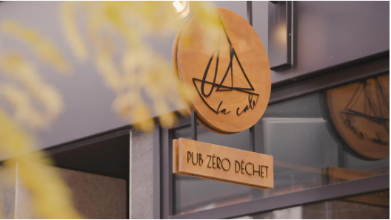
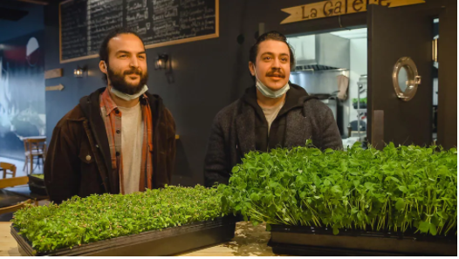
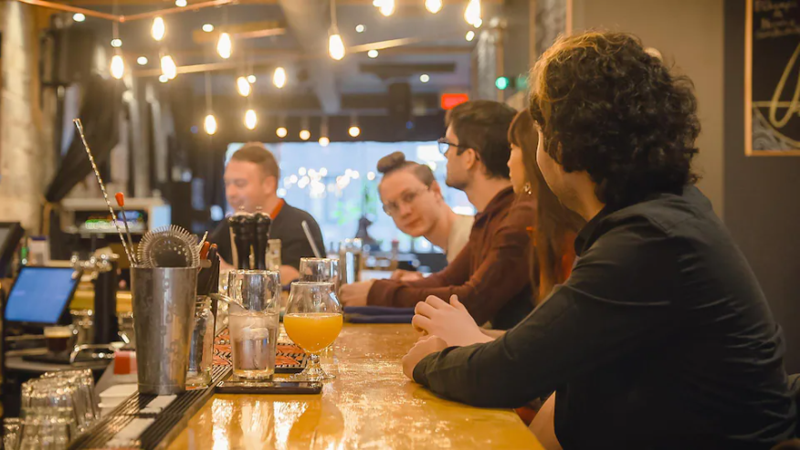
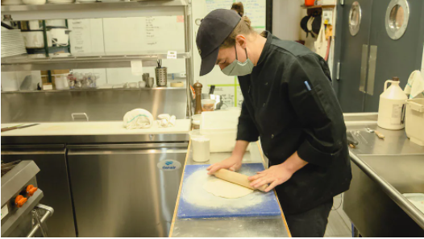
AXE 1
Soutenir la transition vers une économie circulaire
La Cale, un resto-pub zéro déchet
(Photo: Radio-Canada, L’épicerie)
(Photo: Radio-Canada, L’épicerie)
(Photo: Radio-Canada, L’épicerie)
(Photo: Radio-Canada, L’épicerie)
« Ça nous a pris six mois, après l’ouverture, pour sortir notre première poubelle. »
- Gabriel Monzerol, copropriétaire de La Cale
Notes:
Resto-pub La Cale (ouverture 2019) : https://ici.radio-canada.ca/nouvelle/1843834/restaurant-sans-gaspillage-zero-dechet-compost

Slide 5
AXE 2
Favoriser les moyens de transport durable

Slide 6
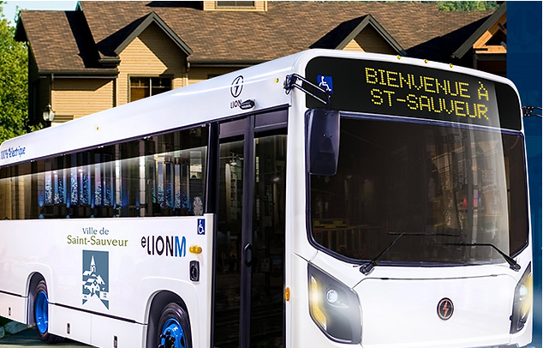
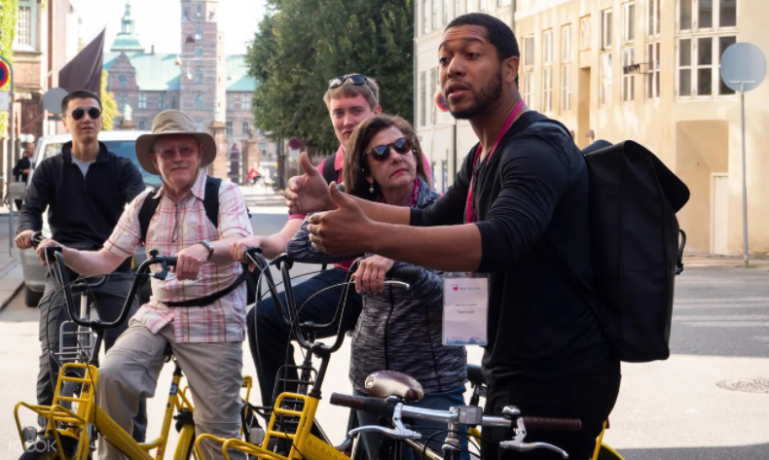
AXE 2
Favoriser les moyens de transport durable
Mobilité durable et projet de navette électrique à Saint-Sauveur
Circuits touristiques et mobilité active
à Copenhague
Photo tirée du site internet: Living Lab Laurentides
Photo tirée du site internet Klook
Notes:
Mobilité durable et projet de navette électrique à Saint-Sauveur (Saint-Sauveur, Laurentides): https://www.livinglablaurentides.com/projet-mobilite-durable
En collaboration avec le Living Lab Laurentides, la Ville de Saint-Sauveur a développé un projet de navette électrique. ****Le projet a été mis sur pause en raison de la COVID-19.Il devait y avoir une navette en été lors d’événements, et pendant l’hiver pour faire le lien entre les stations de ski et le village.
Initiative de diminution des GES et d’adaptation aux CC
La Ville de Saint-Sauveur inciterait les citoyens et les touristes à changer leurs comportements en matière de déplacements grâce à divers moyens de communications. La navette permettrait également de désengorger le centre-ville lors des périodes d’achalandage.
Ce projet pourrait contribuer à la qualité de vie des résidents et à la qualité de l’expérience de visite de ce pôle touristique des Laurentides.
Les connaissances acquises seront mises à contribution dans d’autres pôles (ex.: Mont-Tremblant) afin de favoriser la mobilité durable
En complément à ce projet de navette électrique, un événement de cocréation sur la mobilité durable a été organisée à Saint-Sauveur le 1er novembre 2019. L’événement visait à nourrir les réflexion dans une approche d’innovation pour ce pôle touristique fort achalandé des Laurentides et a permis d’identifier des pistes de solutions concrètes.
Sujets de discussions lors de l’événement: suivi sur le projet de navette, optimisation de l’utilisation des stationnements publics, présence des véhicules électriques et communication avec les usagers
Circuits touristiques et mobilité active à Copenhague (Copenhague, Danemark): https://www.visitcopenhagen.com/copenhagen/activities/bike-tours
À Copenhague, il est possible de découvrir la ville à vélo grâce aux nombreux circuits touristiques
Exemples de circuits : circuit sur l’urbanisme et l’architecture, circuit sur le développement urbain de Copenhague, circuit pour découvrir comment Copenhague est devenue la capitale mondiale du vélo, circuit sur l’art public, etc.)
Petits groupes et grands groupes.
Façon différente de découvrir une ville, tourisme de proximité

Slide 7
AXE 3
Développer le tourisme de nature et d’aventure dans une approche d’écotourisme
« L'écotourisme est une forme de tourisme qui vise à vous faire découvrir un milieu naturel tout en préservant son intégrité. Il comprend une activité d'interprétation des composantes naturelles ou culturelles du milieu tout en favorisant une attitude de respect envers l'environnement. De plus, il fait appel à des notions de développement durable et entraîne des bénéfices socioéconomiques pour les communautés locales et régionales. » (Définition tirée du site Web d'Aventure Écotourisme Québec)

Slide 8
AXE 4
Promouvoir un tourisme bénéfique pour les individus et respectueux des collectivités

Slide 9
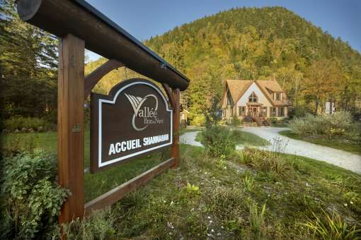
AXE 4
Promouvoir un tourisme bénéfique pour les individus et respectueux des collectivités
La Vallée Bras-du-Nord
(Photo: Québec Aventure Plein Air)
Notes:
La Vallée Bras-du Nord, un développement harmonieux de l’écotourisme + réinsertion sociale (Capitale Nationale): https://www.valleebrasdunord.com/cooperative
La Vallée Bras-du-Nord est une coopérative de solidarité qui assure un développement récréotouristique durable et harmonieux propice à la mise en valeur de la vallée Bras-du-Nord et de la région de Saint-Raymond. C’est une destination plein air incontournable qui mobilise des amateurs de plein air, des résidents, des agriculteurs, des villégiateurs et des travailleurs forestiers autour d’activités axées sur l’écotourisme (randonnée pédestre, vélo de montagne, canot, hébergement, etc.).
Fruit d’une concertation locale entre les propriétaires riverains, les entreprises offrant des services récréotouristiques, les travailleurs récréoforestiers et récréotouristiques
Chaque année, la coopérative embauche une dizaine de jeunes de région de Portneuf traversant diverses problématiques de vie (décrochage, toxicomanie, délinquance, etc.), afin de les accompagner dans leurs démarches d’insertion socioprofessionnelle. Les jeunes sont intégrés à même les travaux de développement et d’entretien des sentiers et sont suivis par des divers professionnels.

Slide 10
AXE 5
Accompagner les entreprises dans l’adaptation et l’innovation à l’égard des CC

Slide 11
MERCI !
Hélène Harvey
Coordonnatrice
Bureau de projet en tourisme responsable et durable
helene.harvey@tourisme.gouv.qc.ca

